Slide 1


TRƯỜNG TIỂU HỌC PHÚC LỢI
TIẾNG VIỆT 1

Slide 2



Slide 3








1
ĐỌC

Slide 4
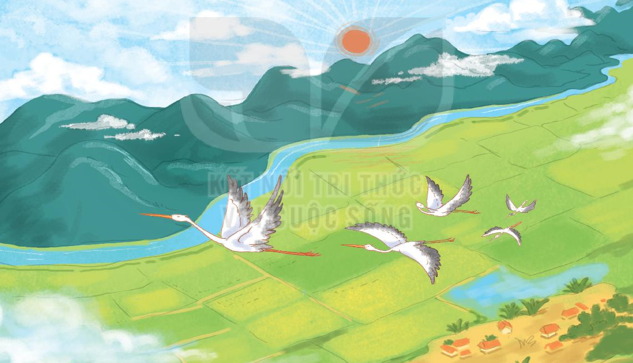
1
ĐỌC
Việt Nam quê hương ta
Việt Nam đất nước ta ơi Mênh mông biển lúa đâu trời đẹp hơn Cánh cò bay lả rập rờn Mây mở che đỉnh Trường Sơn sớm chiều.
(Nguyễn Đình Thi)

Slide 5
2
TRẢ LỜI CÂU HỎI

Slide 6
2
TRẢ LỜI CÂU HỎI
a. Trong đoạn thơ trên, những từ ngữ nào là tên riêng?
Trong đoạn thơ, những từ là tên riêng gồm: Việt Nam, Trường Sơn.

Slide 7
2
TRẢ LỜI CÂU HỎI
b. Em còn biết những tên riêng nào trong các bài đọc đã học?
(…)
Notes:
Em biết các tên riêng khác trong những bài đọc đã học gồm: Vinh (Cậu bé thông minh); Sa Pa, Mông, Dao, Hà Nhì (Ruộng bậc thang ở Sa Pa); Thanh Hóa, Đà Nẵng, Khánh Hòa, Mũi Né (Du lịch biển Việt Nam)…

Slide 8
2
TRẢ LỜI CÂU HỎI
c. Điều gì cần nhớ khi viết tên riêng?
Khi viết tên riêng, cần nhớ viết hoa chữ cái đầu tiên của mỗi tiếng.
Việt Nam
Việt Nam

Slide 9
3
NÓI

Slide 10
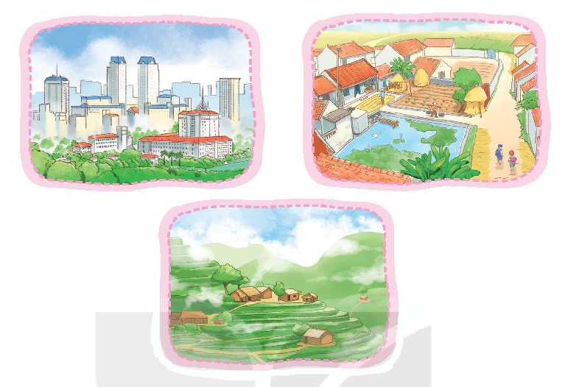
3
Nói về quê em hoặc nơi em đang sống:
Notes:
Quê em hoặc nơi em sống thuộc thành phố/ tỉnh thành nào?
Nơi đó có gì đặc biệt/ nổi tiếng (bãi biển, ngọn núi, món ăn, ngôi chùa, hang động…)

Slide 11
4
VIẾT

Slide 12

4
Viết 1 -2 câu đã nói ở mục 3
Quê em ở đâu?
Nơi đó có gì đặc biệt?
Notes:
Mẫu 1: Quê ngoại em ở Thái Bình. Đó là nơi có những cánh đồng lúa rộng mênh mông, tạo ra rất nhiều lúa gạo thơm ngon.
Mẫu 2: Quê em ở Quảng Ninh. Nơi có Vịnh Hạ Long xinh đẹp, thu hút rất nhiều khách du lịch ghé thăm.
Mẫu 3: Nhà em nằm ở thành phố Huế. Nơi có dòng sông Hương thơ mộng chảy ngang qua.

Slide 13
5
VIẾT

Slide 14
5
Hãy viết lại đúng chính tả những câu sau:
a. nam và hà là học sinh lớp 1
Nam và Hà là học sinh lớp 1.
b. những người lính cứu hỏa rất dũng cảm
Những người lính cứu hỏa rất dũng cảm.
Notes:
- Câu a:
2 tên riêng là “nam” và “hà” chưa viết hoa
Chưa có dấu chấm kết thúc câu
- Câu b:
Tiếng ở đầu câu “những” chưa viết hoa
Chưa có dấu chấm kết thúc câu

Slide 15
ĐỌC MỞ RỘNG
6

Slide 16

6
Đọc mở rộng
a. Tìm đọc một cuốn sách hoặc một tập thơ về đất nước và con người Việt Nam.
b. Nói với bạn điều em biết thêm từ cuốn sách hoặc tập thơ đó.

Slide 17



HOẠT ĐỘNG TIẾP NỐI

